Slide 1

CUAI 4조
2026.10.27
프로젝트 주제 : 웨이퍼 맵 불량 패턴 분류
발표자 : 박상현
Notes:
4조 발표를 맡은 박상현입니다. 저희 조 프로젝트 주제는 웨이퍼 맵 불량 패턴 분류입니다.

Slide 2
목차
01. 주제 선정 이유
02. 주제 소개
03. 데이터셋 소개
04. 로드맵
05. 실험 계획
06. 진행 상황
07. 프로젝트 목표

Slide 3
주제 선정 이유
01
배운 걸 바로 쓸 수 있다
웨이퍼 맵은 작은 이미지라, 스터디에서 만든 신경망과 앞으로 배울 CNN을 바로 적용해 볼 수 있음
02
진짜 풀 거리가 있다
정상 맵이 대부분이라 전부 ‘정상’으로 찍어도 정확도가 높게 나옴 → 진짜 과제는 ‘적은 불량을 어떻게 잡을까’
→ 배운 내용을 실제 문제에 써보면서, 데이터의 어려움까지 다뤄볼 수 있는 주제
Notes:
이 주제를 고른 이유는 두 가지입니다. 첫째, 웨이퍼 맵은 작은 이미지라서 스터디에서 만든 신경망과 앞으로 배울 CNN을 바로 적용해 볼 수 있습니다. 둘째, 실제 공장 데이터라 정상 맵이 대부분이어서, 모델이 전부 정상이라고 찍어도 정확도가 높게 나옵니다. 그래서 정확도를 높이는 게 아니라, 수가 적은 불량을 얼마나 잡아내는지가 진짜 과제입니다. 덧붙이면, 불량 패턴은 어느 공정에서 문제가 생겼는지와 연결해 해석할 수 있어서, 결과를 공정 관점으로 해석하는 것까지 해볼 계획입니다.

Slide 4
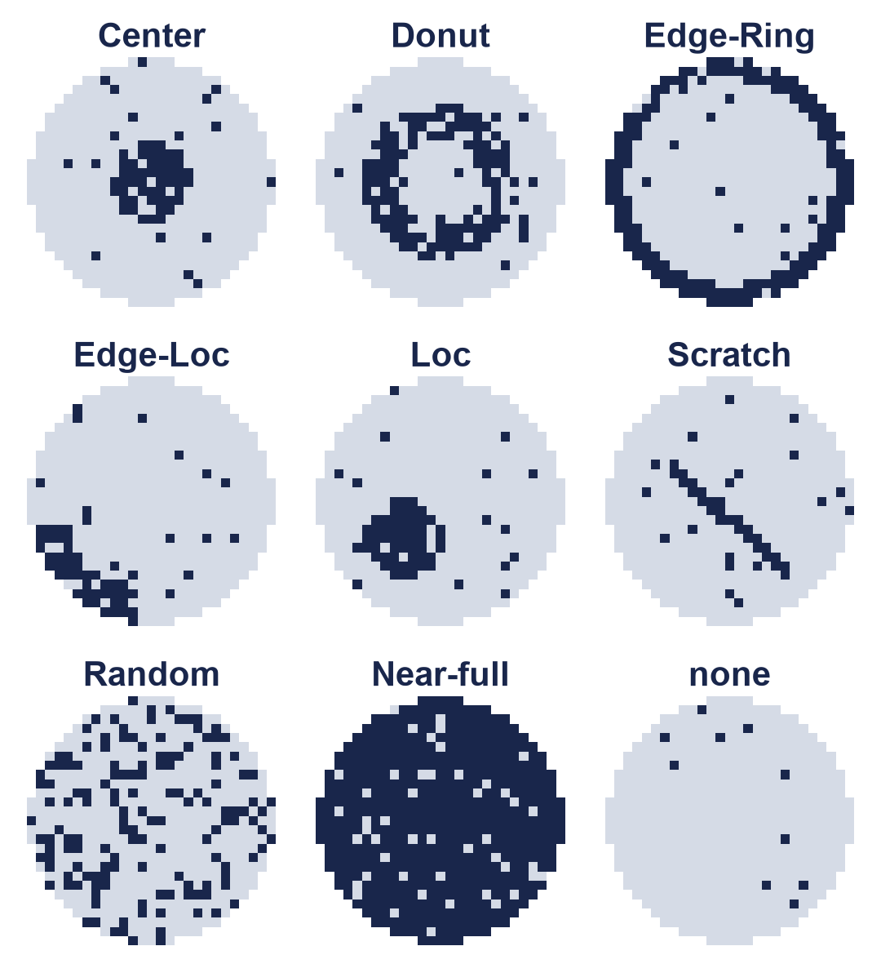
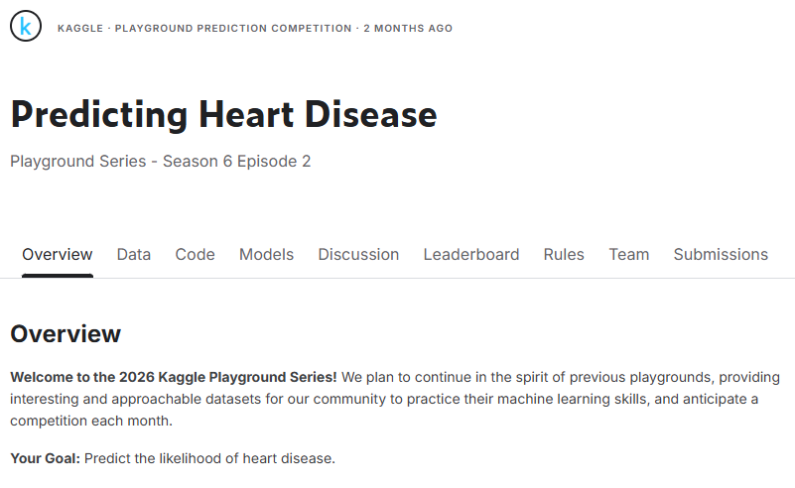
주제 소개
웨이퍼 맵
칩마다 양품·불량을 표시한 격자 이미지
핵심
불량이 모인 모양을 보면 문제 공정을 추정
목표
맵 한 장 → 불량 8종 + 정상 중 하나로 분류
패턴 모식도 (이해를 돕기 위한 예시 그림)
Notes:
웨이퍼 맵은 웨이퍼 위 칩마다 양품인지 불량인지를 표시한 격자 이미지입니다. 불량 칩이 가운데 몰렸는지, 가장자리에 링으로 생겼는지, 긁힌 선 모양인지를 보면 어느 공정에 문제가 있는지 추정할 수 있습니다. 그래서 맵 한 장을 보고 8가지 불량 패턴과 정상 중 하나로 맞히는 분류 문제를 하려고 합니다. 오른쪽 그림은 이해를 돕기 위한 모식도입니다.

Slide 5
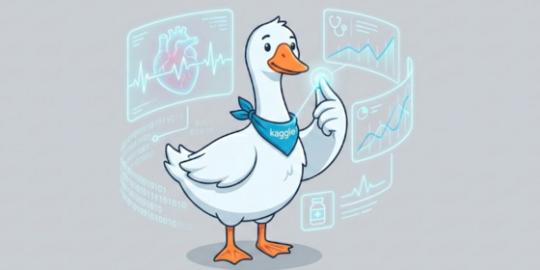
데이터셋 소개
81만 장
Kaggle WM-811K 웨이퍼 맵 전체
17만 장
그중 라벨이 붙은 맵만 사용
85%
정상 비율 → 정확도 대신 macro-F1로 평가
Near-full은 149장 · 가장 많은 Edge-Ring의 1/65
Notes:
데이터는 Kaggle의 WM-811K입니다. 실제 반도체 생산 라인에서 모은 웨이퍼 맵 81만 장이고, 그중 라벨이 붙은 약 17만 장을 씁니다. 문제는 정상 맵이 85%라서 전부 정상이라고 찍어도 정확도가 85%가 나온다는 점입니다. 불량 패턴끼리도 차이가 커서 Near-full은 149장뿐입니다. 그래서 정확도 대신 클래스마다 점수를 평균 내는 macro-F1로 평가합니다.

Slide 6
로드맵
1
2
3
4
데이터 준비
32×32로
크기 통일
MLP
책에서 만든 신경망
(기준 성능)
CNN
맵의 모양을
보는 모델
실험 · 분석
실험 1·2,
틀린 맵 분석
MLP vs CNN 비교
어떤 패턴에서 CNN이 더 잘 잡을까?
동시 진행
실험 1·2를 나눠서
Notes:
진행은 네 단계입니다. 먼저 데이터를 정리하고, 책에서 만든 신경망인 MLP로 기준 성능을 냅니다. MLP는 맵을 한 줄로 펼쳐서 넣기 때문에 칸끼리의 위치 관계를 못 봅니다. 그다음 맵을 이미지 그대로 보는 CNN으로 바꿔서 어떤 패턴에서 얼마나 좋아지는지 비교합니다. CNN이 나오면 다음 장의 실험 두 개를 나눠서 동시에 진행할 수 있어서 3주 안에 끝낼 수 있습니다.

Slide 7
실험 계획
1
학습 기법 비교
2
불균형 대응
바꾸는 것
SGD vs Adam
드롭아웃 · 배치 정규화
보는 것
어떤 기법이 성능을
가장 많이 올리나
바꾸는 것
가중 손실
회전 · 뒤집기 증강
보는 것
소수 패턴(Near-full 등)을
얼마나 더 잡나
스터디 6장
스터디 4장
두 실험 모두 CNN 구조는 고정하고, 한 번에 한 가지만 바꿔서 비교
Notes:
실험은 두 개입니다. 실험 1은 6장에서 배울 Adam, 드롭아웃, 배치 정규화를 하나씩 켜고 끄면서 성능이 얼마나 바뀌는지 봅니다. 실험 2는 불균형 대응입니다. 149장밖에 없는 패턴도 있어서, 적은 클래스에 가중치를 더 주거나 이미지를 돌리고 뒤집어서 데이터를 늘립니다. 그래서 소수 패턴을 얼마나 더 잘 잡는지 봅니다. 두 실험 모두 CNN 구조는 고정하고 한 번에 하나만 바꿉니다.

Slide 8
진행 상황
현재는 주제와 데이터셋 선정까지 완료
본격적인 진행은 다음 주부터 시작합니다
주제·데이터셋 선정
데이터 준비
MLP → CNN → 실험
완료
다음 주 시작
이후
Notes:
현재 진행 상황입니다. 지금까지는 주제와 데이터셋을 정한 단계이고, 본격적인 진행은 다음 주부터 시작합니다. 먼저 데이터를 내려받아 정리하는 것부터 하고, 그다음 MLP 기준 모델, CNN, 실험 순서로 진행할 예정입니다.

Slide 9
프로젝트 목표
1
스터디에서 배우는 신경망 · CNN을 실제 공장 데이터에 적용
2
불균형 데이터를 macro-F1로 제대로 평가
3
3주 안에 틀린 맵 분석까지 마무리
막히면 같은 구조의 NEU 강판 표면 결함 데이터(1,800장)로 전환
플랜 B
Notes:
목표는 세 가지입니다. 스터디에서 배우는 신경망과 CNN을 실제 데이터에 써보고, 불균형 데이터를 제대로 평가하는 법을 익히고, 3주 안에 분석까지 끝내는 것입니다. 진행하다 막히면 같은 구조의 더 쉬운 강판 결함 데이터로 바꾸는 플랜 B도 준비해 두었습니다.

Slide 10
감사합니다

